Slide 1
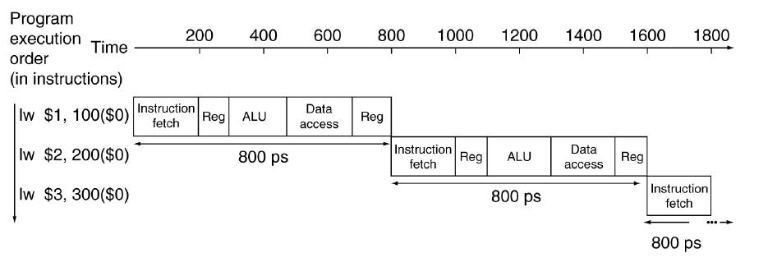
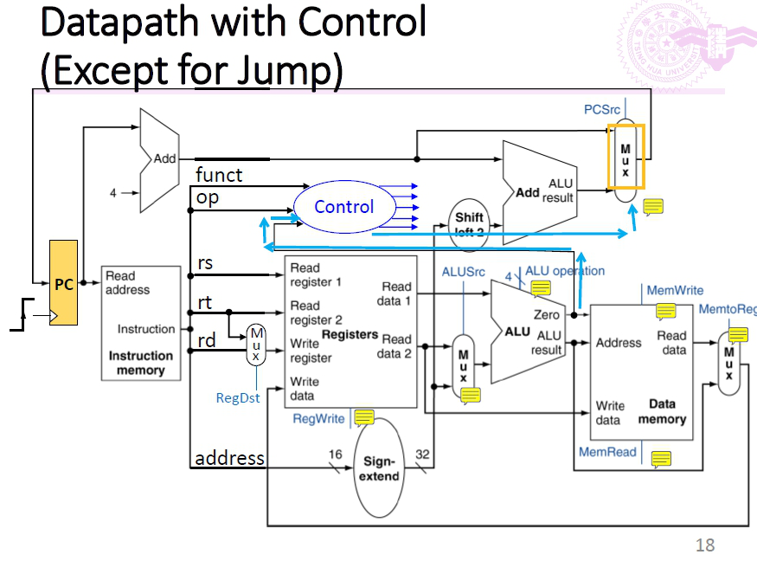
CH4.1 single-cycle (1個cycle完成一個ins[包含全部的5個stage])
P.12-28 都要念
然後要知道lw sw beq addi怎麼走，會經過哪裡
a.注意immediate也是走address那條路徑
有immediate(addi、lw、sw)或是address(beq)
的都要做sign-extend(HW3.4)
b.去年的講義寫錯，再rt、rd後沒有mux那個東西
c.上面那個ALU只有branch ins(beq blt..)會用到
1個cycle = 800ps
Immediate也走這條

Slide 2
Ex :
紅色路徑Lw t0,8(t1) : 把8+t1此add的值存到t0
🡪t1走進入ALU上面那條、8走address(mux須選1)
ALU加完之後到memory取此add的值，最後送回
register write data到t0內
綠色路徑sw t0,8(t1) : 把t0的值存到8+t1此add
🡪t1走進入ALU上面那條、8走address(mux須選1)
t0須從read data2出來然後送到write data(不能走ALU上面那條)
因為ALU要負責t1(上)+8(下)
ALU加完之後到memory內把t0的值存到此add，不需送回reg
藍色路徑add t0,t1,t2 : 把t1+t2的值存到t0
🡪t1走進入ALU上面那條、t2走下面
ALU加完後直接繞過memory(因為用不到)，最後送回
register write data到t0內
I-type : addi t0,t1,1 :把t1+1的值存到t0
t1走進入ALU上面、1經過add走下面(mux選1)
ALU加完後直接繞過memory(因為用不到)，最後送回
register write data到t0內
此mux再load/Store/immediate時都要切往下(1)

Slide 3
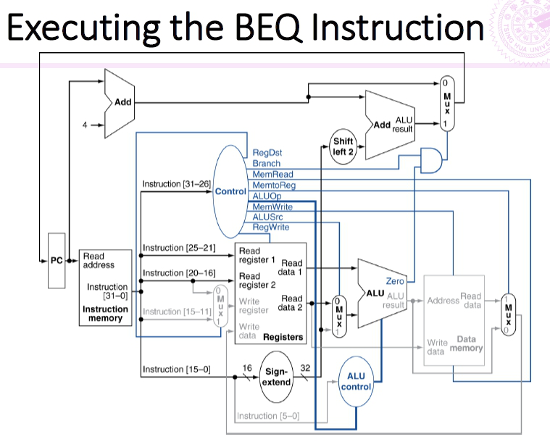
Branch :
ex : beq t1,t2,LOOP :判斷t1==t2，若相等則跳到LOOP位置，反之則繼續執行下行(PC+4)
兩個ALU都會用到，上面那個ALU用來算出LOOP這個label的位置，下面的用來檢查t1是否等於t2
若相等(zero=1)，則黃色mux選擇下面(LOOP位置)，若不相等(zero=0)，則黃色mux選上面(PC+4 即下)行

Slide 4
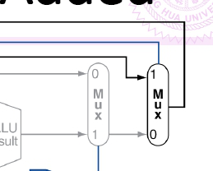
P.19-21 知道control訊號的邏輯判斷
Note:去年講義寫錯，沒有RegDst(那個mux也沒有)
P.23.24 : Load/Store example (做完之後跳到PC+4)
P.25 :看beq結果決定要跳到PC+4還是label位置
P.26 : 多支援jump (跳到指定位置
P.27-28 : single-cycle(有缺點) 🡪 pipeline (or multi-cycle)
Note : Load instruction corresponds to the critical path(花費最久時間)

Slide 5
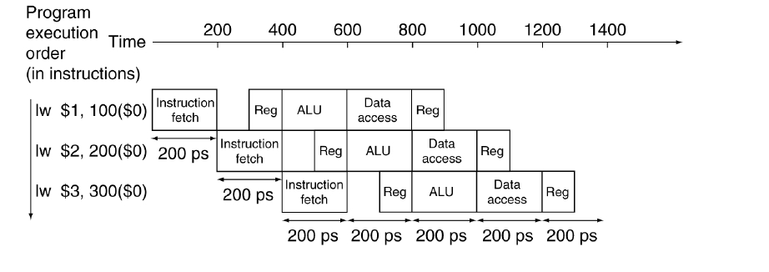
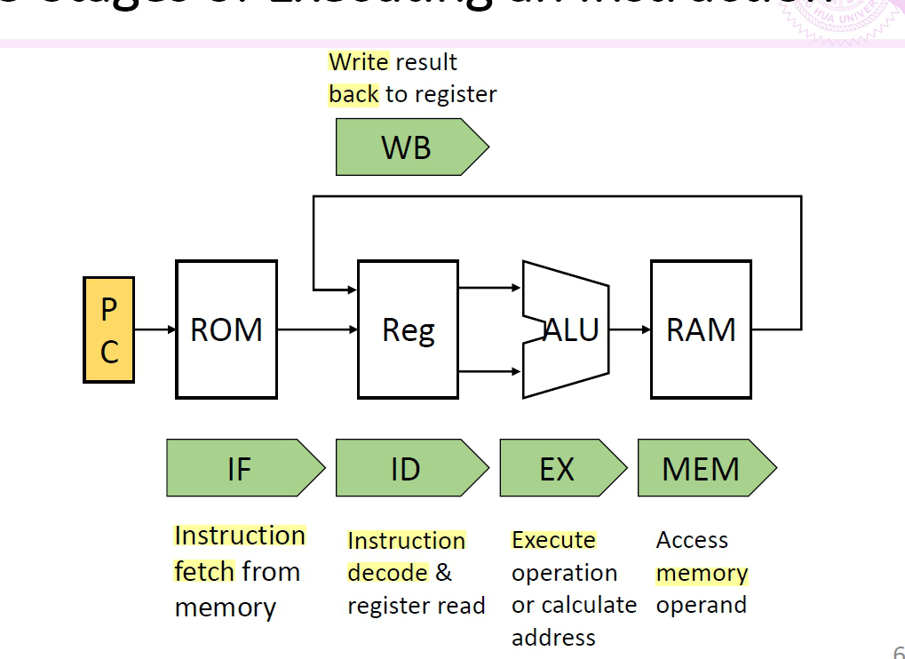
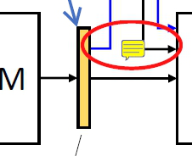
CH4.2 multi-cycle (pipeline) (把一個ins切成5個stage，每個stage就是1個cycle)
1個cycle = 200ps，若要完成
1個ins需要5個cycle
2個ins則需要5+1 =6 個cy
N個ins 🡪 5+(N-1) 個cy
(因為pipeline，故除了第一個ins需要5 cy外，剩下每多一個
只需要+1)
P.5 這5個stage的名子要背(EX= EXE stage )
而且要知道他們對應的位置
題目可能問說add t0,t1,t2會不會使用到mem stage 🡪不會
P.9 使用pipeline要加Filpflop

Slide 6
P.11 : pipeline不會降低latency(甚至可能增加、因為使用pipe line需要讓每個cycle的時間一樣)
[課本的例子 : latence 從800ps (single -cycle) 🡪 1000ps(pipeline)]
但會使throughput增加(總ins數 / 總時間) [因為用pipeline是用一層一層用疊的]
[課本的例子 : throughput從3ins / 2400ps(sin) 🡪 3ins /1400ps(pipe)
Ideal case : speed up = # of stage = 5 (使用pipeline至多可以加速5倍[ins數夠多時])

Slide 7
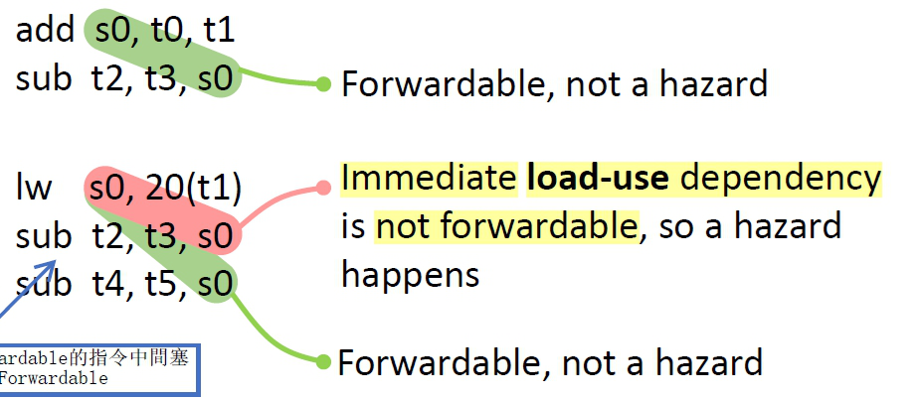
P.17-28 hazard(不能馬上執行下個ins，需要多填空🡪 pipeline bubble[不能馬上疊下個ins，需要空幾隔(nop)叫做bubble])
1.Structure hazard : MIPS不會，因為multi-port(ID、WB stage不會干擾)
2.Data hazards : caused by data dependencies (後面用到前面的計算結果)
但不是所有data dependence都會造成hazard，有些可以靠forwarding解決
透過forwarding path (P.21)
可以讓add的ALU一運算完
就forwarding給sub的ALU (提早給)
雖然要存到s0還是得等到add的reg那裡
Lw要等到data acc後才能取得20(t1)的值，
因此對於接下來馬上用到sub t2…來說
即使有forwarding path，仍然會出現hazard(not fowardable)
(就算在data acc後不等他存到S0裡面直接forward
也只能forward到ALU後，來不及)
但對於中間相隔一個ins的sub t4…來說，forwarding path可以剛好
讓20(t1)的值forward到ALU前，所以沒有hazard(forwardable)
Load use(load完s0馬上用)無法透過forwarding解決🡪有hazard

Slide 8
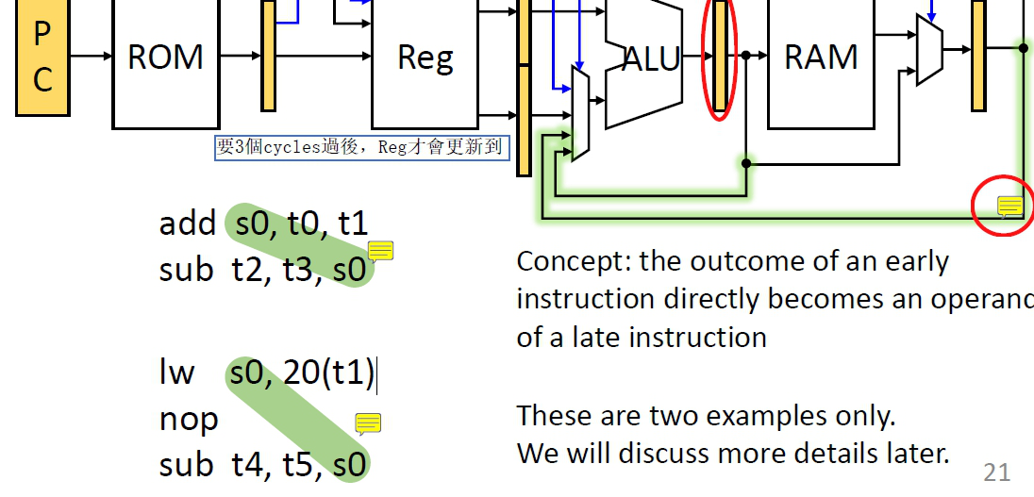
P.21
ALU後到ALU
前，短綠線
Data acc(RAM)後
到ALU前，長綠線

Slide 9
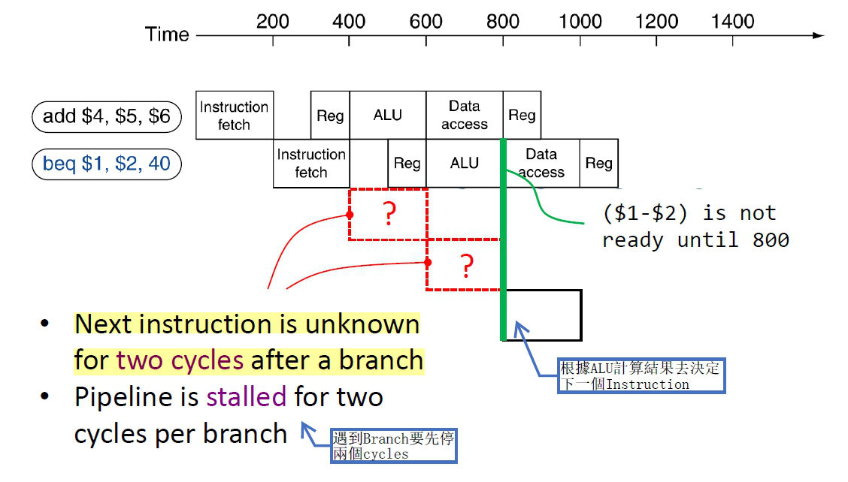
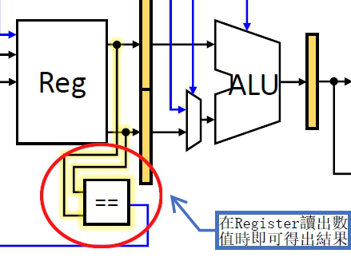
3.Control hazard (branch hazard)
Beq要等ALU運算完才知道下個Ins是哪個
(PC+4或是label的)
透過再reg後面加一個comparator將stall cycle縮短至
One cycle
注意 : 這步是必須的，因此題目沒說的話就當作有這回事(stall cycle = 1 , not 2) 🡪
不清楚就舉手問有沒有comparator

Slide 10
stall cycle = 1，因此bne/beq後面需要多加一個nop
由於beq的下個ins必定會執行(nop這步)
可以把nop換成一個一定要執行的ins
[beq一定要等一個cycle才知道跳到哪裡，這個等的時候
與其填nop不如拿來做一些Ins]
例如下面的例子 : bne(它寫錯)後放addiu (n+=d)
這種每跑一次迴圈必定做一次的ins可以放在beq後面
PS : 不可以直接放mult(n*=f)因為它是跳出迴圈才做的
如果沒有用nop隔開，等於每判斷一次要不要跳出
迴圈都會做一次n*=f (因為beq後面的Ins必定執行)
另一種解決方式:遇到branch就先挑一種可能的方向做，錯了就rollback(回來執行正確的那個方向)
Prediction策略 : always predict taken
Taken的意思是跳到label位置，而非PC+4
因為用到branch的大部分是loop / if-else
loop時會一直往回跳(一直taken / backward)
If-else時taken的機率50%，因此總體(50%+>50%)要預測taken (跳到label而非PC+4位置)

Slide 11
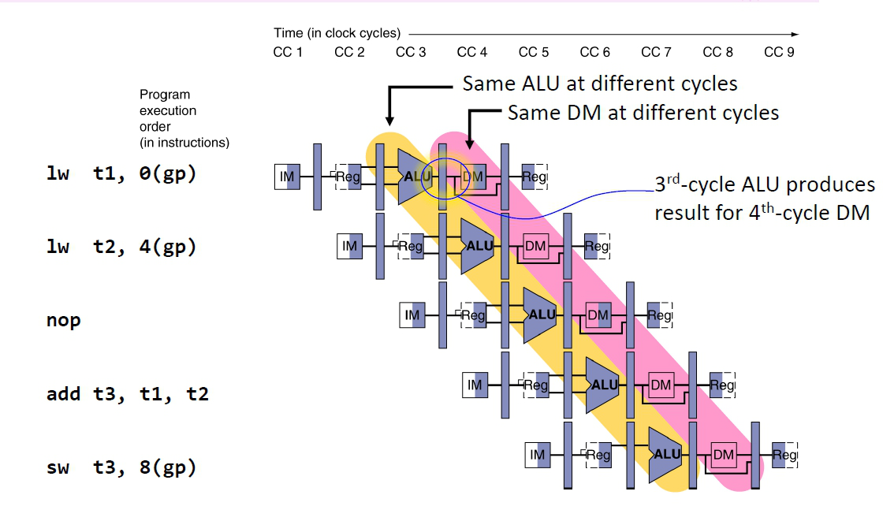
Ch4.3 實際TRACE例子
P.3.4 pipeline(multi-cycle)多了flipflop
P6-27 trace(和PTT第二頁說得差不多) : 注意淺綠色代表沒有用到
P.30 : pipeline的意義，每個元件(ex:ALU)都會不停地工作
ALU在CC3時處理ins1的ALU部分， CC4時處理ins2的ALU部分…..
處理完就交給下一級(next stage:DM)，如同生產汽車的流水線

Slide 12
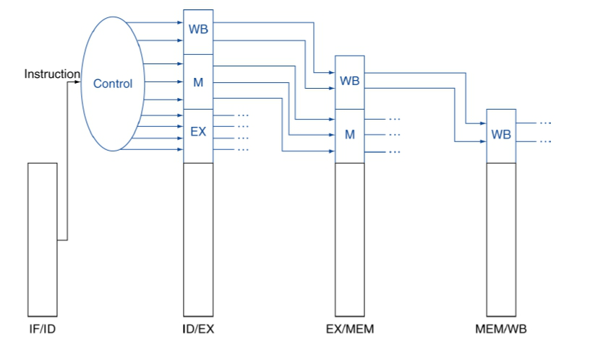
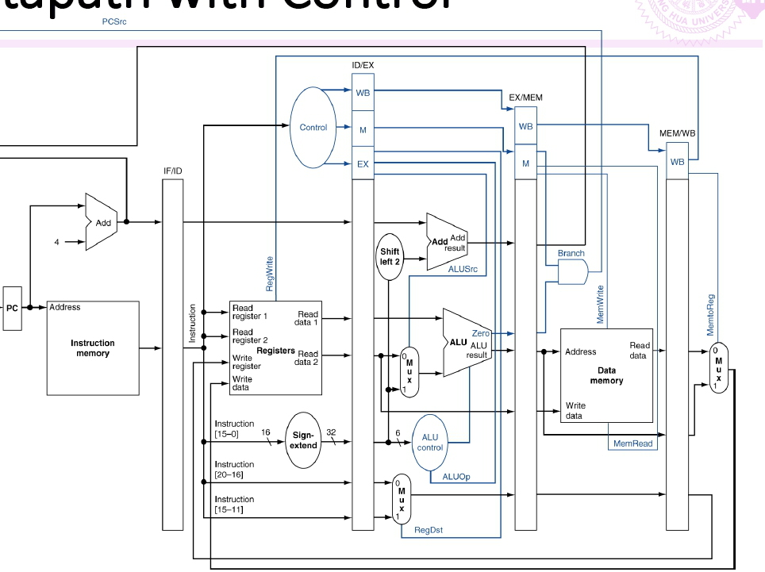
P.32、35 :有概念🡪 control singnal也要用filp flop存

Slide 13
最後開始教你怎麼判斷有沒有hazard
1.分成4種ins ALU(代表sub add..等指令) / LW / SW / BRANCH
掌握規則
ALU t0,t1,t2 : t1、t2需要在EXE stage前輸入(因為要放到ALU做運算) / t0的值在EXE stage後得到
LW t0 , 0(t1) : t1需要在EXE stage前輸入(因為要放到ALU做運算) / t0的值在MEM stage後得到
SW t0 , 0(t1) : t1需要在EXE stage前輸入(因為要放到ALU做運算) /t0則需要在MEM stage前輸入(因為要寫到MEM裡面)
BRANCH t0 t2 LOOP : 注意因為已經加了comparator，所以t0、t1的比較是在ID (而非ALU) 🡪 t0、t1需要在ID stage前輸入
掌握規則之後就根據ins把pipelin畫出來，判斷會不會hazard

Slide 14
ALU ins後如果馬上接(沒隔)BRANCH會有hazard，剩下都沒有 🡪 不用背，考試可以畫畫看

Slide 15
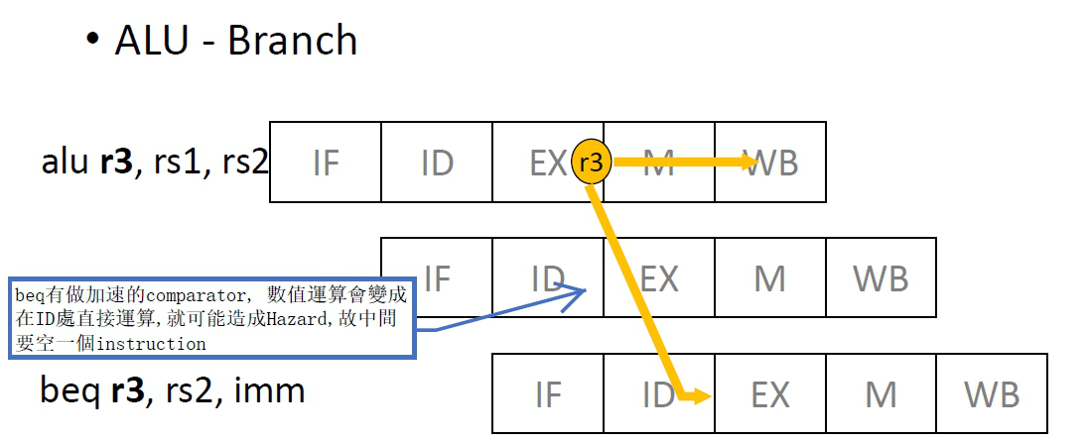
根據規則，ALU的R3在EX後得到
且BEQ的R3需要ID前輸入 🡪 故需隔
1個cycle，否則會有hazard
根據規則，ALU的R3在EX後得到
且SW的R3需要MEM前輸入 🡪 不會有hazard
Note :如果不需要那麼快用到(得到跟要用隔了一個cycle
那麼會先繼續往下傳到M後，在forwarding(垂直往下)

Slide 16
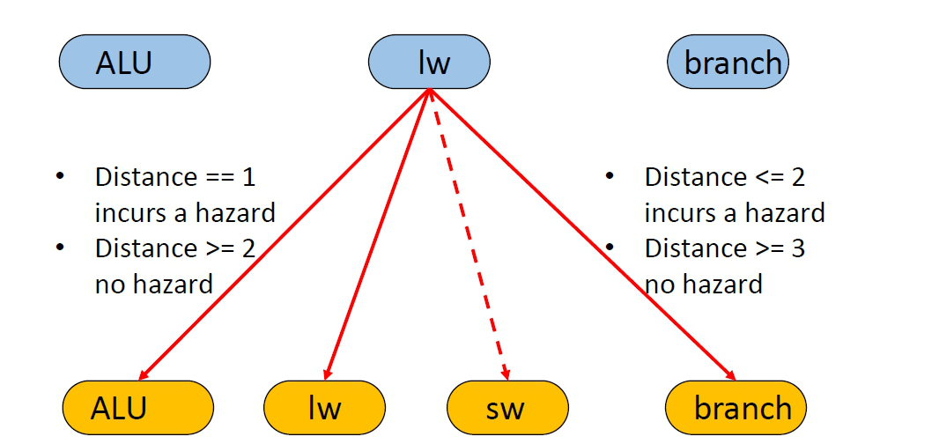
LW ins後如果馬上接(沒隔)其他ins幾乎都會有hazard🡪 不用背，考試可以畫畫看

Slide 17
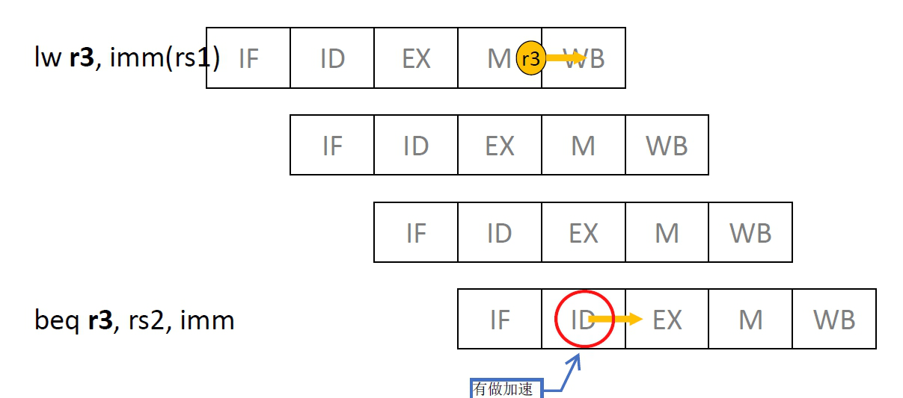
根據規則，LW的R3在MEM後得到
且SW的R3需要MEM前輸入 🡪 故不會有hazard
根據規則，LW的R3在MEM後得到
且BEQ的R3需要ID前輸入 🡪 需隔2個cycle不然會有hazard

Slide 18
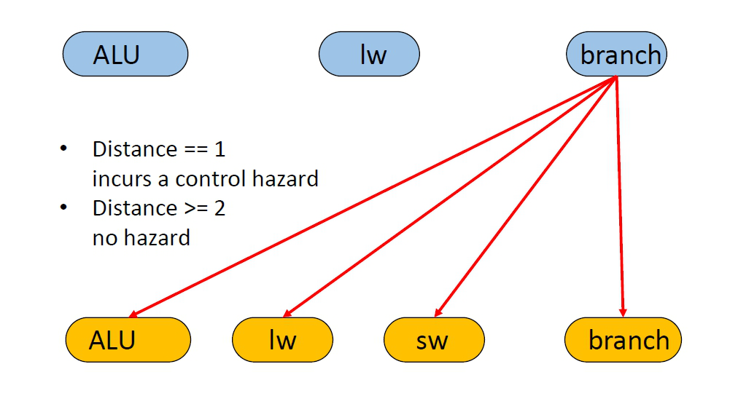
BRANCH : control hazard ，必定要等1個cycle才知道跳到哪裡

Slide 19
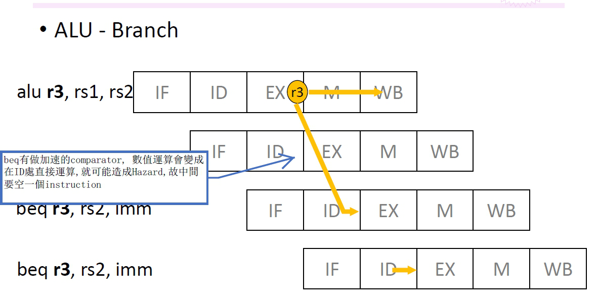
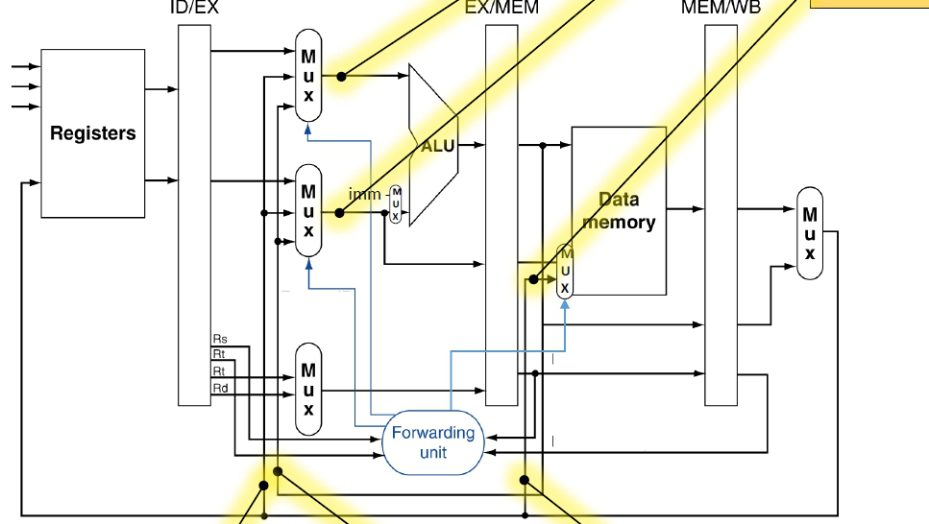
P.51以後不用看，他寫的很亂
1.判斷怎麼接forwarding path (劃出pipe line然後找答案)
根據規則，ALU的R3在EX後得到
且BEQ的R3需要ID前輸入
🡪 把EX後的線拉回ID前 (注意要從EX的FF後拉)

Slide 20
根據規則，ALU的R3在EX後得到
且SW的R3需要MEM前輸入 🡪 不會有hazard
Note :如果不需要那麼快用到(得到跟要用隔了一個cycle
那麼會先繼續往下傳到M後，在forwarding(垂直往下)
🡪 把M後拉到M前 (不是EX後拉到M前

Slide 21
S0 永遠為zero，不用forwarding也不會有hazard
題目可能隨便給你幾個Ins，問你有沒有hazard，或是forwading path要怎麼接

